Slide 1

ИЗВЛЕЧЕНИЕ ДВУЯЗЫЧНОГО ПЕРЕВОДНОГО ГЛОССАРИЯ из параллельного корпуса
Создание англо-русской базы терминов на основе существующих переводов

Slide 2
Использование СИСТЕМЫ
Поддержание терминологической консистентности перевода без необходимости добавлять термины в базу вручную
В дальнейшем: использование глоссария при кастомизации движков машинного перевода для перевода конкретного проекта

Slide 3
Исходные данные
За основу системы взят параллельный корпус EN-RU переводов внутриигровых текстов игры (Translation Memory – история переводов, которая хранится на сервере CAT Tool, используемой при переводе)
Объем корпуса: ~300 000 слов (~35 000 строк)
Russian | English
Зловещий кристалл | Sinister Crystal
Перейти в меню достижений | Go to Achievements menu
Пляжный сундук | Beach Chest
Единственный сундук на Острове с марками для отеля "Волна"! | The only chest on the island that contains stamps for the Wave Hotel!
Можно купить за солнечные медали в разделе "Эксклюзив". | You can buy it for Sunshine Medals in the Exclusive tab in the in-game store.

Slide 4
Исходные данные
За основу системы взят параллельный корпус EN-RU переводов внутриигровых текстов игры (Translation Memory – история переводов, которая хранится на сервере CAT Tool, используемой при переводе)
Объем корпуса: ~300 000 слов (~35 000 строк)
Russian | English
Зловещий кристалл | Sinister Crystal
Перейти в меню достижений | Go to Achievements menu
Пляжный сундук | Beach Chest
Единственный сундук на Острове с марками для отеля "Волна"! | The only chest on the Island that contains stamps for the Wave Hotel!
Можно купить за Солнечные медали в разделе "Эксклюзив". | You can buy it for Sunshine Medals in the Exclusive tab in the in-game store.

Slide 5
СХЕМА РАБОТЫ СИСТЕМЫ
Извлечение списка терминов из исходного текста (английской части параллельного корпуса)
Поиск аналогов терминов в русской части корпуса
Очистка финального глоссария

Slide 6
СХЕМА РАБОТЫ СИСТЕМЫ
ЭТАП 1:
Извлечение EN терминов
ЭТАП 2:
Поиск RU соответствий
Векторизация fasttext
Vector Space Alignment – выравнивание двух векторных пространств
Поиск соответствий по косинусной близости
Униграммы (существительные и глаголы)
SklearnTfidfVectorizer
MERGE
БАЗА ТЕРМИНОВ
N-граммы (именованные сущности и повторяющиеся сочетания)
Простое извлечение (термин = строка)
CLEAN
spaCy chunker
CountVectorizer

Slide 7
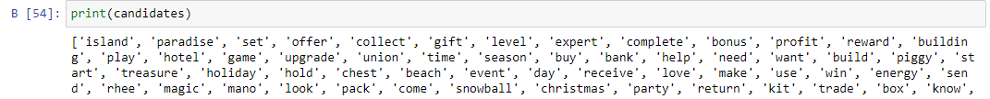
Часть 1: ЭТАП 1: Извлечение УНИГРАММ
Предобработка текста, лемматизация
Сохранение списков существительных и глаголов (pos-tagger spaCy)
Векторизация TfidfVectorizer
Составление топ-списков глаголов и существительных по самому высокому tfidf

Slide 8
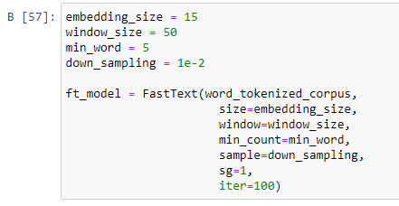
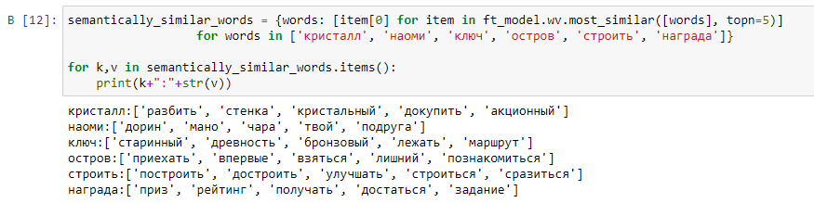
Часть 1: ЭТАП 2: I. ВЕКТОРИЗАЦИЯ ТЕКСТОВ
Создание RU и EN векторных пространств: Gensim FastText (https://stackabuse.com/python-for-nlp-working-with-facebook-fasttext-library)
skipgram

Slide 9
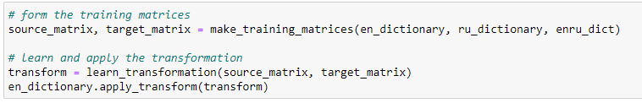


Часть 1: ЭТАП 2: ii. Vector SPACE ALIGNMENT
Выравнивание En и Ru векторных пространств: https://github.com/babylonhealth/fastText_multilingual/
В качестве «якоря» взята часть русско-английского словаря отсюда https://github.com/facebookresearch/MUSE, дополненного переводами некоторых терминов из игры:

Slide 10
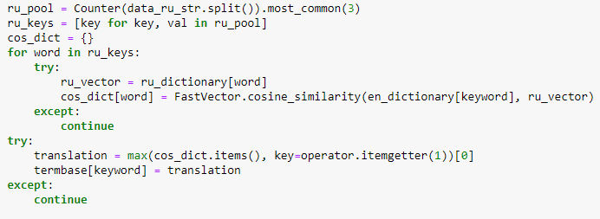
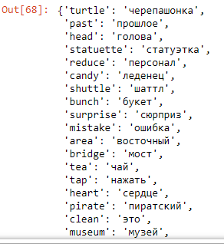
Часть 1: ЭТАП 2: iIi. ПОИСК БЛИЖАЙШИХ СООТВЕТСТВИЙ
Простой поиск ближайших терминов срабатывает плохо, поэтому ищем соответствия среди топ-3 частотных слов, встречающихся в тех же строках, что и искомый термин

Slide 11

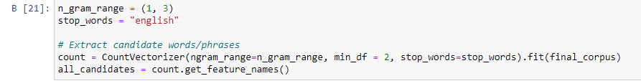
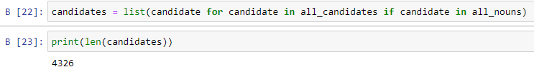
ЧАСТь 2: ЭТАП 1: i. Извлечение N-ГРАММ
Предобработка текста
Извлечение Noun Chunks при помощи spaCy
Извлечение ключевых n-грамм при помощи CountVectorizer
Сохраняем пересечение списков из пунктов 2 и 3

Slide 12
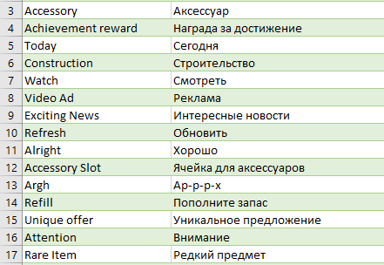
ЧАСТь 2: ЭТАП 2: ПОИСК СООТВЕТСТВИЙ
Простой поиск соответствий по принципу термин = строка
Если строка, очищенная от пунктуации и тэгов, имеет полное соответствие в нашей базе терминов, то мы считаем, что параллельная ей русская строка – перевод нашего термина

Slide 13
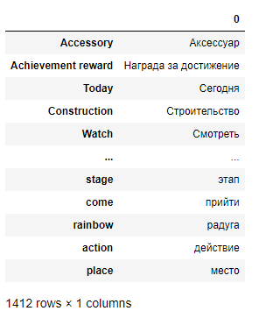
MERGE
Объединяем два глоссария в один, считая выполненный простым поиском по соответствиям приоритетным
Для сравнения: в глоссарии, созданном для этой игры вручную переводчиками, 2427 терминов.
Из них с нашим глоссарием пересекаются 700

Slide 14
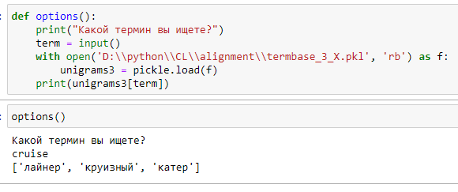
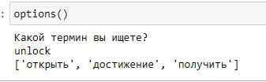
ОЧИСТКА
Из-за несовершенства системы Vector Space Alignment в глоссарии по-прежнему есть неверно переведенные термины. Для облегчения их исправления создан словарь топ-3 соответствий по косинусной близости:
После чистки в глоссарии осталось 1386 финальных терминов

Slide 15
ПУТИ УЛУЧШЕНИЯ
Что планируется использовать для улучшения системы:
Более тщательная подготовка изначального корпуса
Улучшение системы извлечения source терминов
Иные способы векторизации и выравнивания векторных пространств (в т.ч. более чем по одному слову)
Обученная на наших данных модель NER
Машинный перевод
Следующий этап: использование системы на других играх и других языковых парах

